Slide 1
計算機程式設計二 Week 9 作業講解
2163 - I2P(II)2020_Chen_week9_HW
https://acm.cs.nthu.edu.tw/contest/2163/
賴御誠 編著

Slide 2
Overview
12392 - Heatstroke Bamboo Rats 2
12436 - Hulk's Trouble
12494 - minimum mean of rectangle sum

Slide 3
12392 – Heatstroke Bamboo Rats 2
難易度：★★★☆☆
先備知識：Binary Search Tree

Slide 4
Description
給定一系列的竹鼠，與其對應的中暑等級，請完成幾個函式
void build_tree(Node **now, int *arr, int l, int r)
利用 arr 已排序的陣列建立一顆 Binary Search Tree
int query_heatstroke(Node *now, int x)
查詢有無一個 Node 為 x 中暑等級
void eat_rat(Node **root, int x
把一個 x 中暑等級的 Node 從樹中移除
void buy_rat(Node **root, int x)
把一個 x 中暑等級的 Node 新增到樹裡

Slide 5
Description
以範例輸入輸出為例子，目前已經有 (1, 8, 309)
heatstroke 8：(1, 8, 309)→(1, 309)
heatstroke 8：(1, 309)→(1, 309)
heatstroke 1：(1, 309)→(309)
heatstroke 309：(309)→()
buy 5：()→(5)
heatstroke 5：(5)→()

Slide 6
Input/Ouput
給定竹鼠的數量 integer n，並給一串遞增排序的中暑等級
接著，給定 integer q 個指令，指令有兩種，heatstroke x 代表移除中暑等級 x 的竹鼠，buy x 則代表新增中暑等級 x 的竹鼠
0 <= n <= 10^4、1<= q <= 10^4、1<= x <= 10^9
對於 heatstroke 指令，若有竹鼠可吃就輸出 “We might as well eat it.” 反之則輸出 "No dinner tonight."

Slide 7
Input/Ouput
3
1 8 309
6
heatstroke 8
heatstroke 8
heatstroke 1
heatstroke 309
buy 5
heatstroke 5
We might as well eat it.
No dinner tonight.
We might as well eat it.
We might as well eat it.
We might as well eat it.

Slide 8
Reference
Binary Search Tree | Set 1 (Search and Insertion)
https://www.geeksforgeeks.org/binary-search-tree-set-1-search-and-insertion/

Slide 9
12436 – Hulk's Trouble
難易度：★★★★☆
先備知識：Qsort、Binary Search

Slide 10
Description
給你一串長度為 n 的 integer 序列 a，請找出某個數字在序列 a 重複出現的次數。
比如一個例子 a = {3, 2, 3, 6, 6, 5}，則有兩個3、一個2、兩個6和一個5

Slide 11
Input/Ouput
給定 n 個 integer 的序列 a
接著，給定 q 個查詢數字 x
1 <= n <= 10^5、1 <= ai <= 10^9、1<= x <= 10^9
對於每一個查詢指令，輸出 x 在序列 a 中出現的次數

Slide 12
Input/Ouput
10
8 3 6 1 7 7 3 7 10 7
5
3
7
999
1
5
2
4
0
1
0

Slide 13
12494 – minimum mean of rectangle sum
難易度：★★★★★
先備知識：二維前綴和

Slide 14
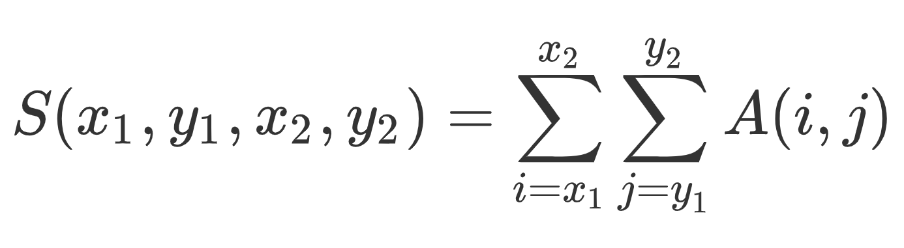
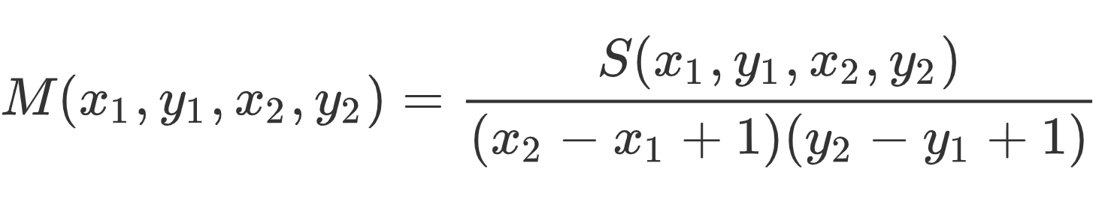
Description
給定一個二維矩陣 A，每個元素可以被稱作 A(i, j)，i 為列 j 為行
接著我們定義矩形和 S(x1, y1, x2, y2) 如下：
與矩陣和的平均值 M(x1, y1, x2, y2)

Slide 15
Description
而你需要找到矩陣 A 的最小的矩陣和平均值，也就是：
而 n 與 m 分別代表矩陣的列與行

Slide 16
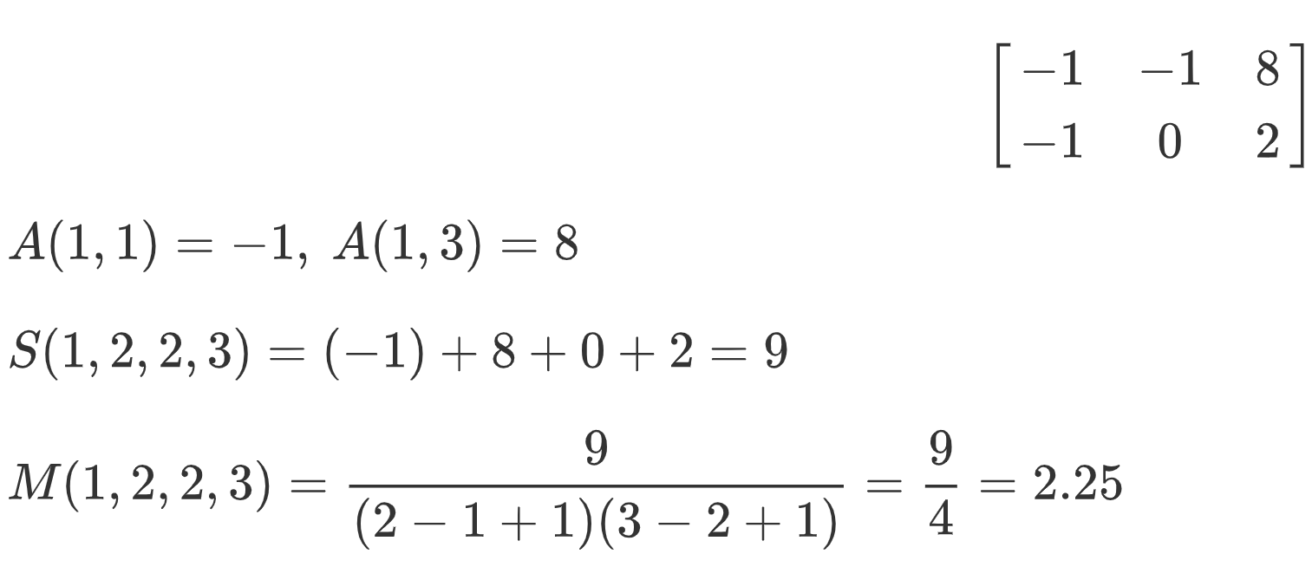
Description
以一個例子來說： A =
則你可以選擇 M(1, 1, 1, 2) 或者 M(1, 1, 2, 1)，因為兩者都為 -1

Slide 17
Input/Ouput
給定一個 n 列 m 行的矩陣 A
1 <= n, m <= 10^3，而 A 裡面每個元素都介於 A[-10^9 ~ 10^9]
輸出最小的矩陣和平均值，並在後面要換行

Slide 18
Input/Ouput
2 3
-1 -1 8
-1 0 2
-1

Slide 19
Reference
Prefix Sum of Matrix (Or 2D Array)
https://www.geeksforgeeks.org/prefix-sum-2d-array/
Prefix Sum with 2D-matrix.
https://leetcode.com/problems/range-sum-query-2d-immutable/discuss/75440/prefix-sum-with-2d-matrix

